Slide 1
BASE DE DATOS 2
M.Sc. Pablo Alejandro Quezada sarmiento

Slide 2
Contexto de las BASE DE DATOS
GESTORES DE BASE DE DATOS DBMS
Componentes de un entorno de SGBD
Entornos existentes
Instalación
Uso de SGBD

Slide 3
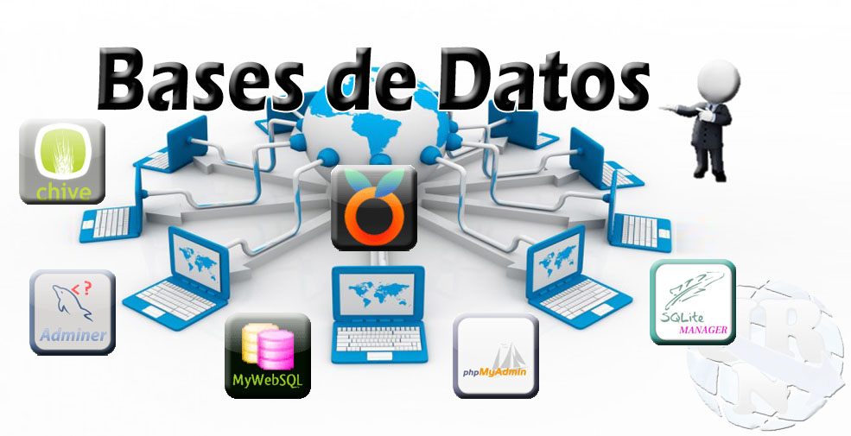

Slide 4
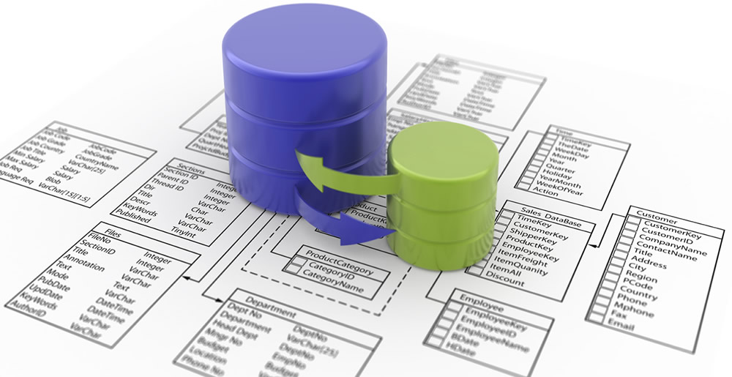
Conceptos generales
Base de Datos:
Es un conjunto de datos relacionados
Representa algún aspecto del mundo real
Es construida para un propósito específico
Database Management System (DBMS):
Es un software especializado en gestión de bases de datos
Permite a los usuarios crear y mantener una base de datos

Slide 5
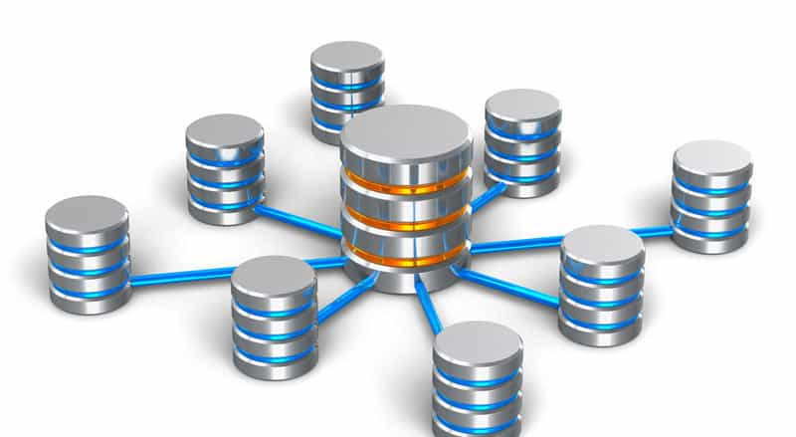
Conceptos generales
Esquema de una BD:
Describe la estructura de una BD
Define sus tablas, sus campos en cada tabla y las relaciones entre cada campo y cada tabla
Es estable
Instancia de una BD:
Es el conjunto de datos almacenados en la BD en un cierto momento
Es inestable

Slide 6
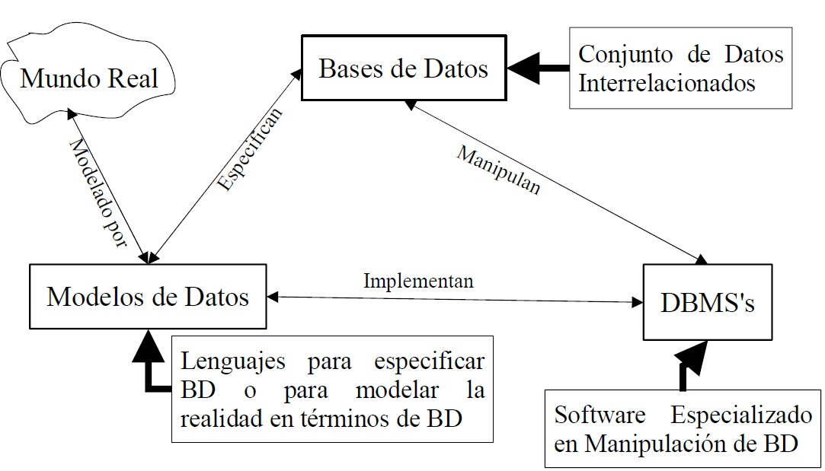
Elementos de una base de datos

Slide 7
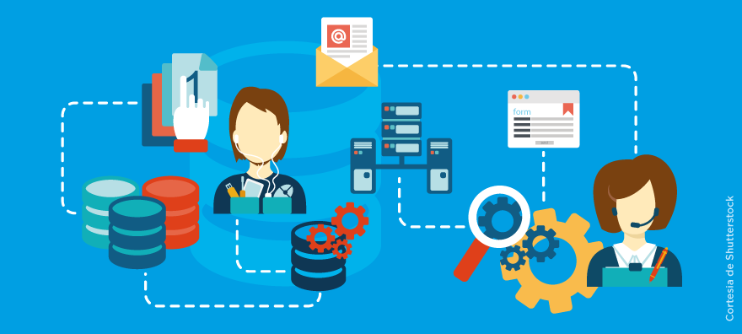
Actores
Administradores de la Base de Datos (DBA):
Son responsables de:
Autorizar el acceso a la BD
Coordinar y monitorear su uso
Diseñadores de la Base de Datos:
Son responsables de:
Identificar los datos que van a ser almacenados
Elegir las estructuras adecuadas para representar y almacenar estos datos
Usuarios finales:
Son las personas cuyo trabajo requiere acceso a la BD
Analistas de Sistemas:
Determinan los requerimientos de los usuarios finales
Desarrolladores:
Implementan estas especificaciones como programas

Slide 8
Ventajas al usar bases de datos
Permite el manejo de grandes volúmenes de datos
Permite una mejor organización de la información:
Definición central de datos
Abstracción de datos
Múltiples vistas de los datos
Almacenamiento de datos y programas
Control de concurrencia
Seguridad y Recuperación ante fallas
Separación entre programas y datos
Control de Restricciones de Integridad
Estandarización de modelos y lenguajes

Slide 9
Al no usar bases de datos
Se debería desarrollar programas usando lenguajes de propósito general
Esto implica más trabajo para manipular datos así como mantener la calidad de los mismos
Se presentan problemas específicos a la implementación basada en archivos, a resolver por el programador:
Inconsistencia de datos
Dificultades para el acceso a la información
Seguridad en datos
Control de concurrencia

Slide 10
Propiedades de DBMS
Control global único de la BD
Separación entre esquema y aplicaciones:
Esquema: Visión global de los datos de la realidad
Aplicaciones: Programas sobre la BD
Soporte a diferentes visiones de los datos:
Usuarios/aplicaciones ven subconjuntos de la BD
Independencia de datos:
Esquema lógico independiente de implementación

Slide 11
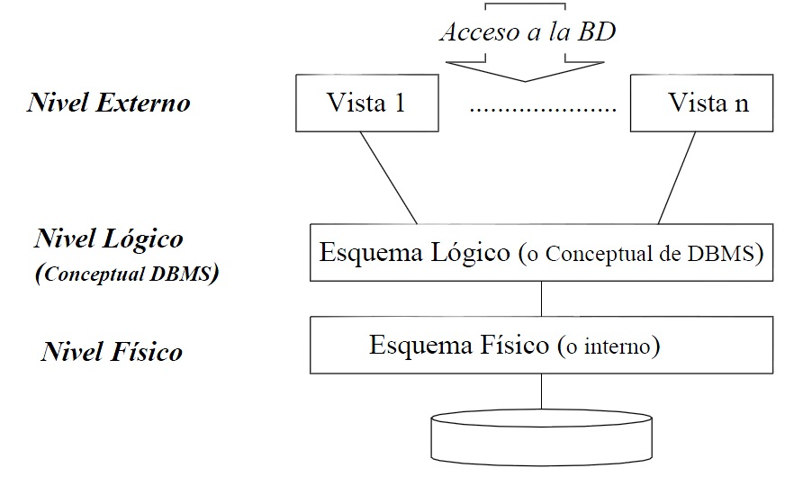
Arquitectura en 3 niveles

Slide 12
Es un conjunto de datos relacionados entre sí.
Los datos son hechos conocidos, que pueden registrarse y que tienen un significado implícito.

Slide 13
Ejemplos:
Nombres
Números de teléfonos
Direcciones

Slide 14
Propiedades Implícitas

Slide 15
Una BD representa algún aspecto del mundo real.
Una BD es un conjunto de datos lógicamente coherente, con cierto significado.

Slide 16
Toda BD se diseña, construye y puebla con datos para un propósito específico.

Slide 17
Está dirigida a un grupo de usuarios y tienen ciertas aplicaciones preconcebidas que interesan a dichos usuarios.

Slide 18
En definitiva una BD :
tiene una fuente de la cual derivan los datos.
Éstos interactúan con el mundo real.
Y tienen un público que está interesado en el contenido de la BD.

Slide 19
Las BD:
pueden tener cualquier tamaño.
Se pueden generar:
manualmente
mecánicamente

Slide 20
Las BD computarizadas se pueden crear y mantener con un grupo de programas de aplicación escritos específicamente para esa tarea o mediante un Sistema de Gestión de BD.

Slide 21
¿Qué es un Sistema de gestión de Bases de Datos (SGBD)?

Slide 22
Es un conjunto de programas que permite a los usuarios crear y mantener una BD.

Slide 23
Es un sistema de software de propósito general que facilita el proceso de:
definir,
construir
manipular
BD para diversas aplicaciones

Slide 24
Para Definir una BD hay que especificar:
Las estructuras.
Los tipos de datos.
Las restricciones de los datos que se almacenarán en ella.

Slide 25
es el proceso de guardar los datos mismos en algún medio de almacenamiento controlado por el SGBD.
Construir una BD

Slide 26
En la manipulación de una BD intervienen funciones como:
consultar la BD para obtener datos específicos.

Slide 27
actualizar la BD para reflejar cambios en el minimundo.
generar informes a partir de los datos.

Slide 28
Ejemplo 1:
Una base de datos UTU para mantener información acerca de los estudiantes y los bachilleratos a los que se inscriben.

Slide 29
ESTUDIANTE
Primer Nom Primer Ape C.I. Edad
José Rodríguez 2.222.333-5 17
María Pérez 3.345.345-6 18
Roberto Díaz 3.233.555-8 20
Cristina Sosa 3.333.333-3 17
Juan Pérez 1.234.567-8 35

Slide 30
BACHILLERATO
Nombre_Bach Código
Termodinámica T3
Informática I1
Química Q2

Slide 31
SE_INSCRIBIO_A
C.I. Código
1.234.567-8 I1
2.222.333-5 I1
3.333.333-3 T3
3.345.345-6 Q2
3.233.555-8 I1

Slide 32
Para definir esta BD, debemos :
especificar la estructura de los registros de cada archivo, indicando los diferentes tipos de elementos de información que se almacenarán en cada registro.

Slide 33
Para construir esta BD
almacenamos datos que representa a cada estudiante, a cada bachillerato y a cada inscripción.

Slide 34
La manipulación de la BD
consiste en
consultar y
actualizar los datos.

Slide 35
Ejemplos de Consultas:
¿Qué estudiantes siguen el bachillerato de Informática.?
¿Cuál es el código del bachillerato de Química?

Slide 36
Ejemplos de Actualización:
Cambiar la edad de los estudiantes.
Cambiar el código de un bachillerato.

Slide 37
Estas consultas y actualizaciones se deben especificar con precisión en el lenguaje del sistema de bases de datos antes de que sean procesadas.

Slide 38
¿Qué es un Sistema de Base de Datos?

Slide 39
Comprende:
los datos,
el hardware en el que residen,
el software

Slide 40
Entorno simplificado de un Sistema de Bases de datos

Slide 41
Usuarios / Programadores
SISTEMA DE BASES DE DATOS
Programas de Aplicación / Consultas
SGBD
Software para procesar
consultas / programas
Software para tener acceso
a los datos almacenados
Definición de la base de datos almacenada
(metadatos)
Base de datos
almacenada

Slide 42
Características del enfoque de BD

Slide 43
Naturaleza autodescriptiva
El sistema no sólo contiene la BD, sino también una definición o descripción completa de la BD.
Esta definición se almacena en el catálogo del sistema,

Slide 44
el catálogo
contiene información como:
la estructura de cada tabla,
los tipos,
el formato de almacenamiento,
y las restricciones de los datos.

Slide 45
El catálogo es utilizado:
por el SGBD
por los usuarios de la BD que necesitan información sobre la estructura de la BD.

Slide 46
A la información almacenada en el catálogo se le denomina metadatos

Slide 47
Abstracción de Datos
Independencia entre los programas y los datos
Independencia entre los programas y las operaciones

Slide 48
Un SGBD ofrece a los usuarios una representación conceptual de los datos que no incluyen muchos detalles de cómo se almacenan.

Slide 49
Modelo de datos
es un tipo de abstracción de los datos con que se obtiene esta representación conceptual.

Slide 50
En ellos intervienen conceptos lógicos como:
los objetos,
sus propiedades
sus interrelaciones

Slide 51
Por lo tanto:
el modelo de datos oculta los detalles de almacenamiento que no interesan a la mayoría de los usuarios de la BD.

Slide 52
Los usuarios hacen referencia a la representación conceptual de las tablas, y el SGBD extrae del catálogo los detalles de almacenamiento cuando los necesita.

Slide 53
Manejo de múltiples vistas de los datos
Una BD suele tener muchos usuarios,
cada uno de los cuales puede requerir una perspectiva o vista diferente de la BD.

Slide 54
Una vista puede ser:
un subconjunto de la BD.
y/o
contener datos virtuales que se deriven de las tablas de la BD, pero que no estén almacenados explícitamente.

Slide 55
Compartimiento de datos y procesamiento de transacciones multiusuario
Todo SGBD multiusuario debe permitir a varios usuarios tener acceso simultáneo a la BD.

Slide 56
Esto es indispensable para que los datos de múltiples aplicaciones se integren y mantengan en una sola BD.

Slide 57
El SGBD debe incluir software de control de concurrencia para asegurar que cuando varios usuarios intenten actualizar los mismos datos lo hagan de manera controlada para que el resultado de las actualizaciones sea correcto.

Slide 58
En general se dice que éstas son aplicaciones de procesamiento de transacciones.

Slide 59
una función fundamental del software del SGBD multiusuario es asegurar que las transacciones concurrentes se realicen de manera correcta sin interferencias.

Slide 60
Categorías de los modelos de datos

Slide 61
Modelos de datos de alto nivel o conceptuales
Disponen de conceptos muy cercanos al modo como la generalidad de los usuarios percibe los datos.
Utilizan conceptos como entidades, atributos, y vínculos.

Slide 62
Modelos de datos de representación o de implementación
Disponen de conceptos que pueden ser entendidos por usuarios finales aunque no están demasiado alejados de la forma en que los datos se organizan dentro del computador.

Slide 63
Ocultan algunos detalles de cómo se almacenan los datos, pero pueden implementarse de manera directa en un sistema de computador.

Slide 64
Los tres modelos de representación más comunes son:
el jerárquico,
el de red
y el relacional.
Representan los datos valiéndose de estructuras de registro.

Slide 65
Modelos de datos de bajo nivel o físicos
Proporcionan conceptos de detalles de cómo se almacenan los datos en el computador, al representar información como los formatos y ordenamiento de los registros y los caminos de acceso.

Slide 66
Están dirigidos a los especialistas en computación, no a los usuarios finales corrientes.

Slide 67
Lenguajes de Bases de Datos

Slide 68
Los usuarios acceden a una base de datos por medio de proposiciones de alguna forma de Lenguaje de base de datos.

Slide 69
Los programas de aplicación pueden usar un lenguaje de alto nivel orientado hacia el procedimiento, como Pascal o C;
Tales lenguajes reciben el nombre de lenguajes anfitriones.

Slide 70
Cada lenguaje anfitrión suele incluir un sublenguaje de datos (DSL) relacionado con los objetos y operaciones específicas de la BD.

Slide 71
Cada sublenguaje de datos es (en gral) una combinación de dos lenguajes:
un lenguaje de
definición de datos (DDL),
un lenguaje de
manipulación de datos (DML),

Slide 72
El DDL:
proporciona las facilidades para definir los objetos de la BD.

Slide 73
El DML:
proporciona las características necesarias para especificar el procedimiento que se va a ejecutar sobre los objetos de la BD.

Slide 74
Características deseables en un SGBD

Slide 75
Control de Redundancia
En los sistemas convencionales no de base de datos, cada aplicación mantiene sus propios archivos.

Slide 76
Esto implica:
duplicación de trabajo.
desperdicio de espacio de almacenamiento.
datos se pueden tornar inconsistentes.

Slide 77
En los sistemas de bases de datos, las vistas de los diferentes grupos de usuarios se integran durante el diseño.
Para conservar la consistencia, debe crearse un diseño que almacene cada dato lógico en un solo lugar de la B.D.

Slide 78
Esto:
evita la inconsistencia
ahorra espacio de almacenamiento.
En algunos casos puede convenir la redundancia controlada.

Slide 79
Restricciones de los accesos no autorizados
Cuando muchos usuarios comparten una misma B.D., es probable que no todos tengan autorización para tener acceso a toda la información que contiene.

Slide 80
El SGBD debe contar con un subsistema de seguridad y autorización que le permita al DBA crear cuentas y especificar restricciones para ellas.

Slide 81
Cumplimiento de las Restricciones de Integridad
La mayor parte de las aplicaciones de la B.D. tienen ciertas restricciones de Integridad que deben cumplir los datos.

Slide 82
Respaldo y recuperación
Todo SGBD debe contar con recursos para recuperarse de fallos de hardware o de software.

Slide 83
Roles de Personas
en un
Sistema de BD

Slide 84
Administradores de BD (DBA)
Se encarga de:
autorizar el acceso a la BD
de coordinar y vigilar su empleo.
de adquirir los recursos necesarios de software y hardware.

Slide 85
Diseñadores de BD
Tienen la responsabilidad de comunicarse con todos los futuros usuarios de la BD, a fin de comprender sus necesidades, y de presentar un diseño que satisfaga esos requerimientos.

Slide 86
Se encargan de:
identificar los datos que se almacenarán en la BD.
de elegir las estructuras apropiadas para representar y almacenar dichos datos.

Slide 87
Estas tareas se realizan antes de que de hecho se implemente la BD.
En muchos casos los diseñadores forman parte del personal del DBA
y tal vez asuman otras responsabilidades una vez terminado el diseño de la BD.

Slide 88
Usuarios
Son las personas que necesitan tener acceso a la BD para:
consultarla,
actualizarla
y generar informes.

Slide 89
Hay varias categorías de usuarios:
Usuarios esporádicos
Tienen acceso de vez en cuando a la BD, pero es posible que requieran información diferente en cada ocasión.

Slide 90
Usuarios finales simples
La función principal de su trabajo es:
Consultar y actualizar constantemente la BD
utilizando tipos
estándar de operaciones
(transacciones programadas)

Slide 91
Usuarios finales avanzados
Estos son los ingenieros, científicos, analistas de negocios y otros.

Slide 92
Usuarios autónomos
Emplean BD personalizadas gracias a los paquetes de programas comerciales que cuentan con fácil uso, basados en menús o gráficos.

Slide 93
Analistas de Sistemas
Determinan los requerimientos de los usuarios finales
Desarrollan especificaciones para transacciones programadas que satisfagan dichos requerimientos.

Slide 94
Programadores de aplicaciones
Implementan esas especificaciones en forma de programas, y luego prueban, depuran, documentan y mantienen las transacciones programadas.

Slide 95
Implicaciones del enfoque de bases de datos

Slide 96
Potencial para imponer normas
El DBA debe definir e imponer normas a los usuarios de la BD.
Esto facilita la comunicación y cooperación entre diversos departamentos, proyectos y usuarios de esa organización.

Slide 97
Es posible definir normas para los nombres y formatos de información, para los formatos de presentación, para la estructura de los informes, para la terminología.

Slide 98
Menor tiempo de creación de aplicaciones
La creación de una aplicación nueva requiere muy poco tiempo.

Slide 99
Diseñar e implementar una nueva BD desde cero puede tardar más que escribir una sola aplicación de archivos especializada;

Slide 100
sin embargo una vez que la BD está construida y en funcionamiento, casi siempre se requerirá mucho menos tiempo para crear nuevas aplicaciones con los recursos del SGBD.

Slide 101
Flexibilidad
En ocasiones es necesario modificar la estructura de una BD cuando cambian los requerimientos.

Slide 102
Para atenderlos, tal vez sea necesario añadir un nuevo archivo a la BD o extender los elementos de archivo ya existente.

Slide 103
Algunos SGBD permiten efectuar estas modificaciones en la estructura de la BD sin afectar los datos almacenados y los programas de aplicación existentes.

Slide 104
Disponibilidad de información actualizada
En el momento en que un usuario actualiza la BD, todos los demás usuarios pueden ver de inmediato esa actualización.

Slide 105
Esta disponibilidad de información actualizada es indispensable en muchas aplicaciones de procesamiento de transacciones,

Slide 106
como los sistemas de BD bancarias o de reservaciones, y se hace posible a los subsistemas de control de concurrencia y de recuperación del SGBD.

Slide 107
Economías de escala
El enfoque de SGBD permite consolidar los datos y las aplicaciones, reduciéndose así el desperdicio por superposición entre las actividades del personal de procesamiento de datos en los diferentes departamentos o proyectos.

Slide 108
Esto permite que la organización completa invierta en procesadores más potentes, dispositivos de almacenamiento o equipo de comunicación,

Slide 109
en vez de que cada departamento tenga que adquirir por separado su propio equipo (de menor capacidad).
Esto reduce los costos totales de operación y control.

Slide 110
Modelo de datos

Slide 111
Una característica fundamental del enfoque de BD es que proporciona cierto nivel de abstracción de los datos al ocultar detalles de almacenamiento que la mayoría de los usuarios no necesitan conocer.

Slide 112
Los modelos de datos son el principal instrumento para ofrecer dicha abstracción

Slide 113
Un modelo de datos es
un conjunto de conceptos que pueden servir para describir la estructura de una BD (tipos de datos, los vínculos y las restricciones que deben cumplirse para esos datos).

Slide 114
Contienen un conjunto de operaciones básicas para especificar lecturas y actualizaciones de la BD.
Se puede agregar operaciones definidas por el usuario que sean válidas para la BD.

Slide 115
Casi siempre el modelo de datos básico cuenta con operaciones genéricas para insertar, eliminar, modificar o recuperar un objeto.

Slide 116
Tipos de DBMS
Según el Modelo de Datos:
Relacional
Orientado a Objetos
Otros
Según el porte:
Desktop/mono-usuario
Servidor/multi-usuario
Según la distribución de la BD:
Centralizado
Distribuido

Slide 117
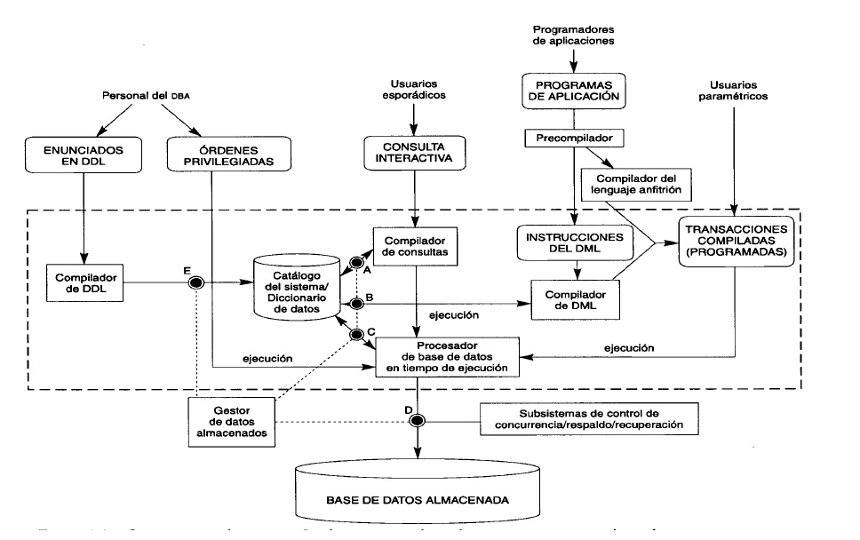
Estructura de un DBMS

Slide 118
Porqué no usar DBMS
Implica un alto costo en inversión:
Hardware
Software
Capacitación técnica
Implica un costo en la administración:
del DBMS
de las BD
Se justifica no usar DBMS cuando:
existen muy pocos datos
los datos son muy estables
no hay acceso concurrente

Slide 119
Modelos de datos
Son lenguajes usados para especificar BDs
Permiten expresar:
Estructuras: Objetos de los problemas
Restricciones: Reglas que deben cumplir los datos
Operaciones: Insertar, actualizar, borrar y consultar la BD

Slide 120
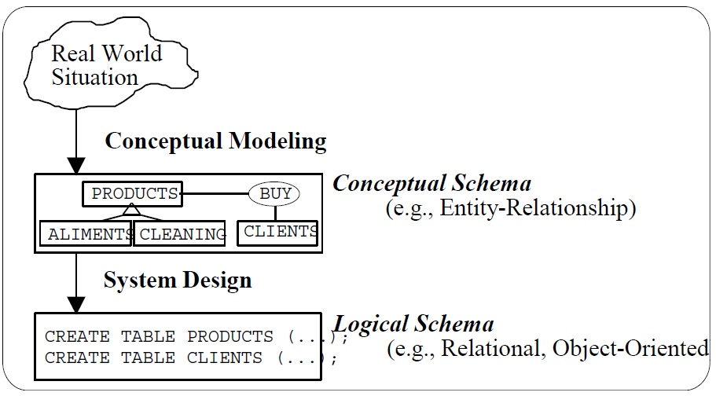
Modelos de datos

Slide 121
Clasificación de modelos de datos
Según el nivel de abstracción:
Conceptuales:
Representan la realidad independientemente de cualquier implementación de la BD
Usados en la etapa de Análisis
Lógicos:
Implementados en DBMSs
Usados en las etapas de Diseño e Implementación
Físicos:
Implementación de las estructuras de datos

Slide 122
Lenguajes en ambientes bd
Provistos por DBMS:
Definición de Esquema:
VDL (View Definition Language)
SDL (Storage Definition Language)
DDL (Data Definition Language)
Manipulación de la BD:
DML (Data Manipulation Language): Modificaciones en instancias
QL (Query Language): Subconjunto del DML, sólo para consultas

Slide 123
Tipos de Query Language
Declarativos:
Se especifica qué propiedad cumplen los datos
No se especifica cómo se recuperan de la BD
Suelen recuperar conjuntos de ítems (registros)
El DBMS define el plan de ejecución
Procedurales:
Se especifica un algoritmo que accede a estructuras del esquema lógico y recupera los datos ítem por ítem (registro a registro)

Slide 124
Interfaces en ambientes bd
Interfaces Gráficas de Consulta:
Se visualizan las estructuras en forma gráfica
Interfaces de Lenguaje Natural:
Se procesan frases y se traducen al QL
Interfaces para Administración:
Ambientes especializados

Slide 125
Arquitectura de un SGBD

Slide 126
La arquitectura de tres esquemas
Objetivo:
separar las aplicaciones del usuario y la base de datos física.
Los esquemas se pueden definir en tres niveles:

Slide 127
USUARIOS FINALES
VISTA
EXTERNA 1
VISTA
EXTERNA n
NIVEL EXTERNO
.....
Correspondencia
externa/conceptual
NIVEL CONCEPTUAL
ESQUEMA CONCEPTUAL
Correspondencia
conceptual/interna
NIVEL INTERNO
ESQUEMA INTERNO

